Slide 1
Feature Detection SIFT
Andrés Godoy – Visión Computacional

Slide 2
Objetivo:
Extraer características distintivas invariantes. Correctamente emparejadas contra una gran base de datos de características extraídas de múltiples imágenes.
Invariancia a la escala y rotación de la imagen
Robustez frente a:
Distorsión afín,
Cambios en el punto de vista 3D,
Adición de ruido,
Cambios en la iluminación.

Slide 3
SIFT- Scale Invariant Feature Transform
SIFT (propuesto por David Lowe en 1999 y perfeccionado en 2004) es uno de los métodos clásicos y más influyentes para llevar a cabo esta tarea. Provee:
Una forma de detectar esos puntos clave o keypoints.
Una descripción (descriptor) de la vecindad de cada punto, que lo hace invariante a la escala, a la rotación y a cambios moderados de iluminación.
La palabra clave es Scale Invariant (invariante a la escala). Esto quiere decir que, si tomamos la misma escena con distinta distancia focal, o hacemos un zoom in/zoom out, el algoritmo reconocerá los mismos puntos de interés.

Slide 4
Pasos
Creación de espacios de escala
Detección de keypoints
Localización de keypoints
Orientación de Keypoints
Creación del descriptor

Slide 5

Axiomas Fundamentales
Linealidad: La construcción del espacio de escala es una operación lineal sobre la imagen original.
Invariancia ante traslaciones (Shift invariance): No importa si desplazas una imagen antes o después del suavizado Gaussiano. El resultado será el mismo.
Invariancia ante rotaciones (Rotation invariance): Si rotas la imagen original y luego aplicas el suavizado Gaussiano, obtendrás la misma imagen que si primero suavizas y luego rotas.
Isotropía: No hay direcciones privilegiadas. La difusión o suavizado es igual en todas las direcciones, lo que implica que la Gaussiana es simétrica.
Principio de Semigrupo (Composición de Escalas): Suavizar dos veces con Gaussianas es equivalente a suavizar una sola vez con una Gaussiana cuya varianza es la suma de las desviaciones cuadráticas:

Slide 6
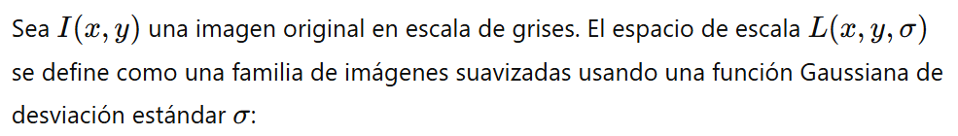
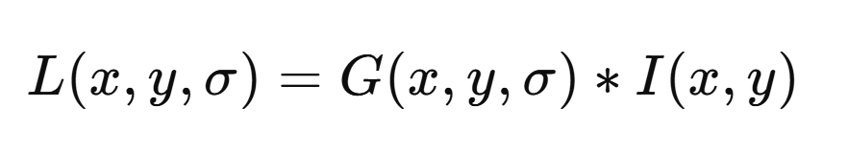

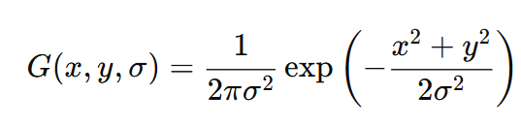
Primero: Definición del Espacio de Escala
Notes:
Así, aumentar σ\sigmaσ equivale a “moverse” a escalas cada vez más grandes.

Slide 7
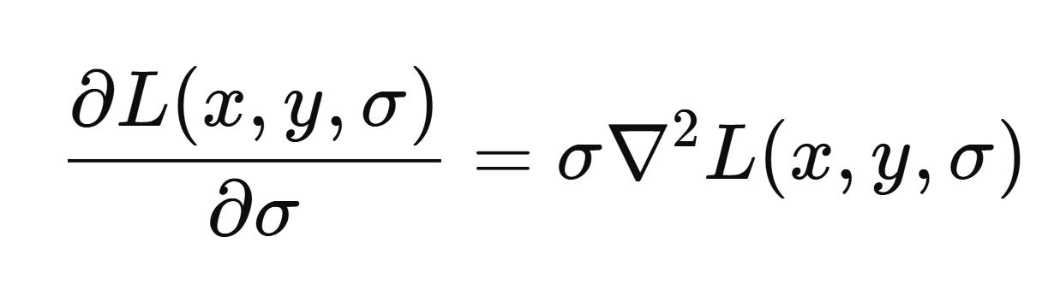
Relación con ecuación de calor
Irán permaneciendo patrones globales significativos.
Notes:
donde:
∇2=∂x2∂2​+∂y2∂2​ es el operador Laplaciano.
Interpretación física intuitiva de esta ecuación:
La ecuación anterior es similar a la ecuación de difusión del calor (o ecuación del calor estándar) en física, que describe cómo la temperatura se difunde en un material con el tiempo. Aquí:
La imagen inicial equivale a la temperatura inicial.
Aumentar σ\sigmaσ (escala) equivale a permitir que el “calor” o información visual se difunda.
En la imagen, aumentar σ\sigmaσ tiene el efecto de “difundir” los detalles finos, haciendo que las estructuras finas se pierdan gradualmente y solo permanezcan patrones globales significativos.

Slide 8
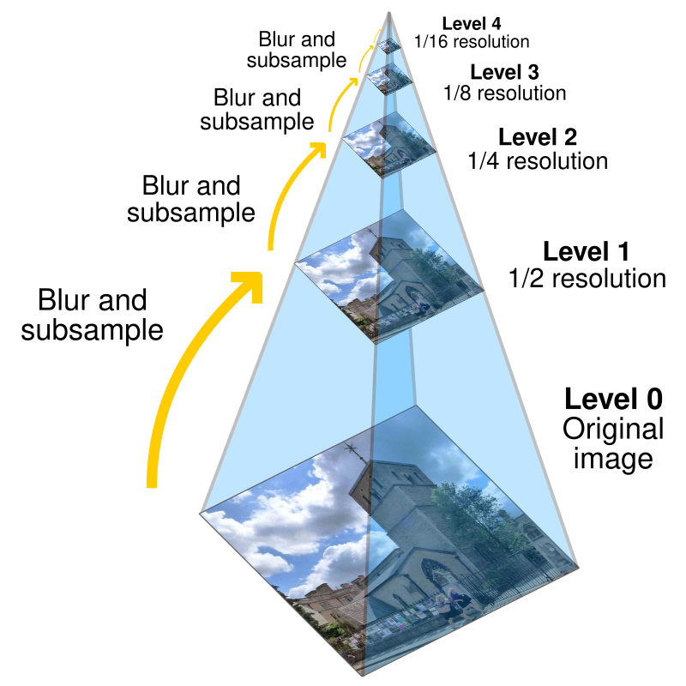

Pirámide Gaussiana
Se suaviza un conjunto de imágenes (Octava) y luego, para la siguiente “octava superior” se reduce la resolución. Entonces es más de este estilo:

Slide 9
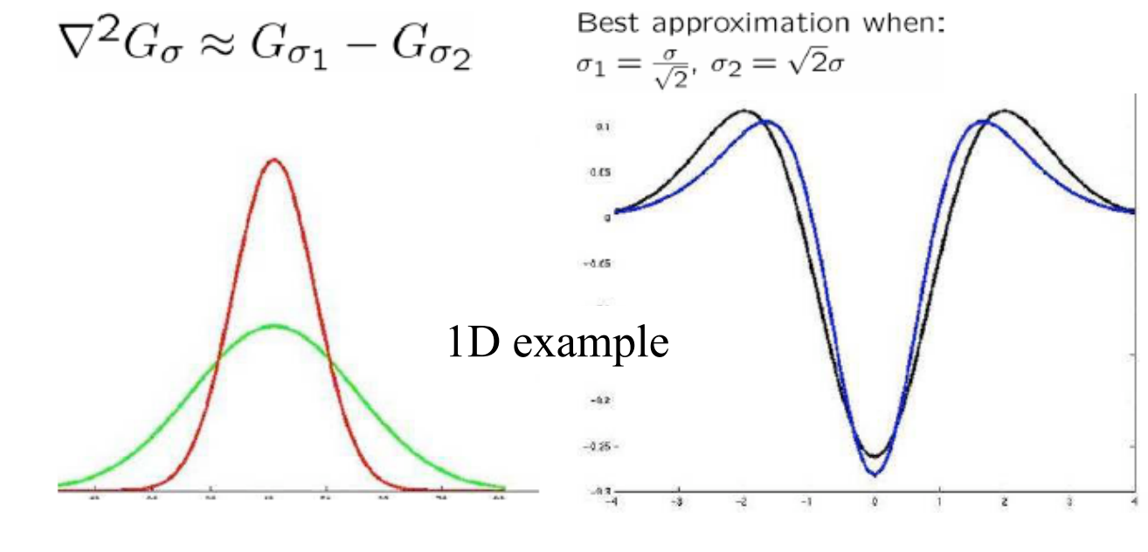
Aproximamos LoG con DoG

Slide 10
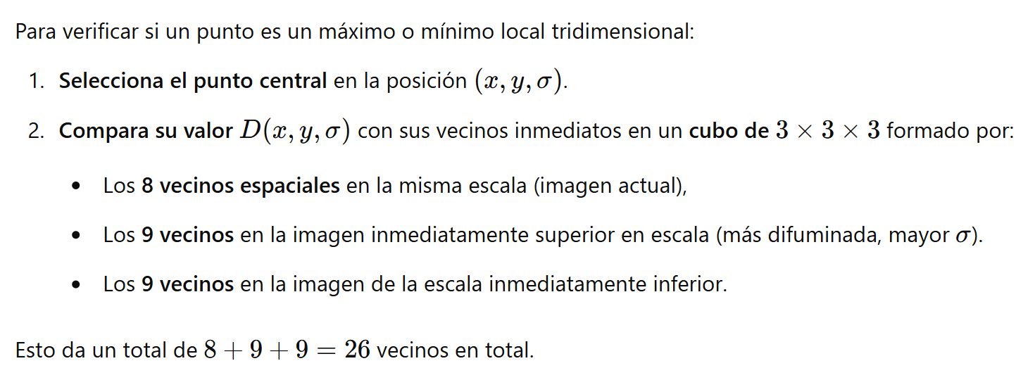
Segundo: Detección de máximos o mínimos (keypoint)

Slide 11
Tercero: Keypoint Localization
Tenemos un punto inicial detectado como máximo o mínimo en posición discreta.
Nos movemos ligeramente en la dirección contraria al gradiente, ajustando según la curvatura local, para aterrizar justo en el "pico" exacto, que generalmente no coincide exactamente con una posición entera de píxel.

Slide 12
📍 ¿Por qué es importante tener una localización precisa (subpíxel)?
Cuando identificamos características en imágenes, estos puntos generalmente se usan para tareas posteriores que requieren una precisión muy alta, como:
Registro de imágenes (Image Alignment)
Reconstrucción 3D y Estimación de estructuras
Reconocimiento robusto de objetos
Calibración de cámaras y triangulación geométrica
Reconstrucción de panorámicas o "image stitching"

Slide 13
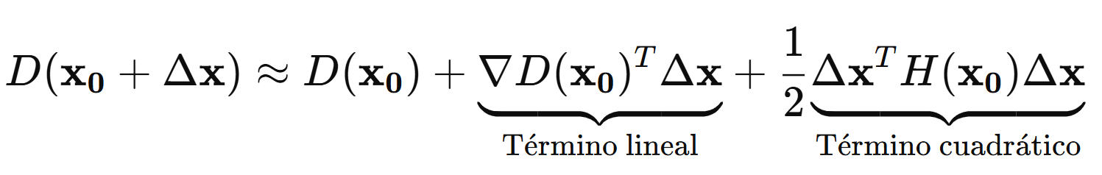

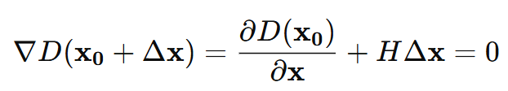
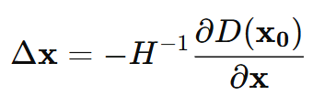
Notes:
El punto no es estable: con cambios leves, el punto clave podría "deslizarse" a lo largo de la línea. Así, no es repetible ni robusto.
En contraste, una esquina o región con cambios en múltiples direcciones (alta curvatura en todas las direcciones) será mucho más estable. Este tipo de puntos "esquina" sí permiten que el descriptor sea robusto

Slide 14
Una vez obtenida la corrección Δx, pueden pasar dos cosas:
Ajuste pequeño: Si el desplazamiento es pequeño, conservamos el keypoint y actualizamos su posición refinada a:
Si el desplazamiento es demasiado grande (más de medio píxel de distancia), eso indica que el máximo o mínimo no es confiable, y el punto es descartado.
También se pueden descartar puntos que tengan poca curvatura (que parezcan bordes), pues estos son menos estables (alta curvatura en una dirección, baja en otra).
Notes:
Analizando los valores propios de la matriz hessiana (λ1,λ2\lambda_1,\lambda_2λ1​,λ2​), si uno es muy grande respecto al otro (alta razón λ1/λ2​), indica que el punto está en un borde lineal y no es una buena "característica" puntual. Entonces se descarta.
Si los valores propios son positivos, el punto es un mínimo; si son negativos, es un máximo; y si hay valores propios de diferentes signos, tenemos un punto de silla (que no es un punto de interés estable).

Slide 15
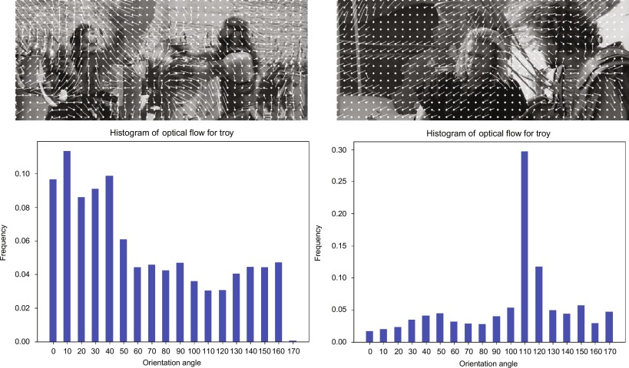
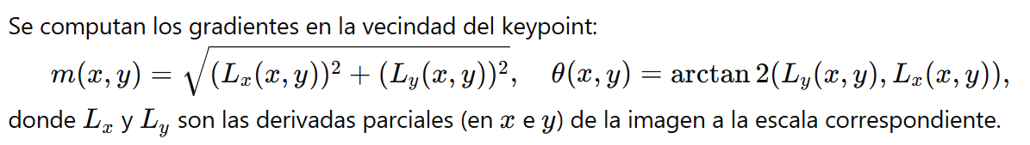
Cuarto: Orientación

Slide 16
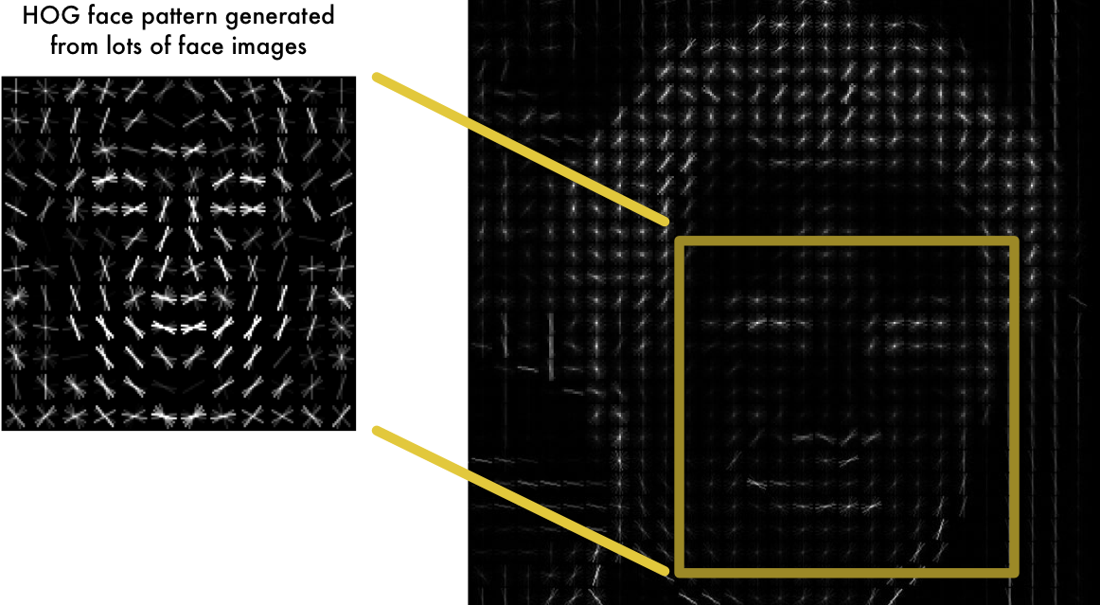

Slide 17
El pico más alto del histograma indica la orientación principal.
Si hay otros picos significativos (por encima de cierto umbral del pico principal), se pueden crear múltiples keypoints en la misma localización pero con orientaciones diferentes, de modo de captar estructuras con más de una dirección fuerte.
Así….. cada keypoint tiene ahora asociado (𝑥,𝑦,𝜎) y al menos una orientación 𝜃.

Slide 18
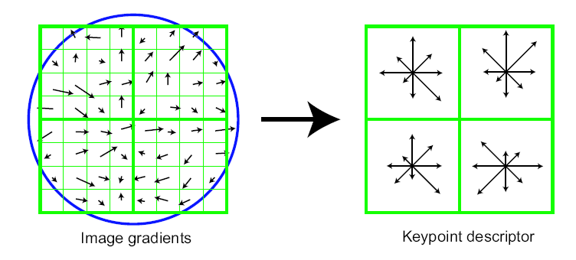
Quinto: Creamos un descriptor
Tomamos una región cuadrada alrededor del keypoint, generalmente de tamaño de 16x16 píxeles
Asegurando que todas las orientaciones estén medidas desde la dirección principal del keypoint (θ = 0°)
La ventana rotada (16x16 píxeles) se divide en subregiones de 4x4 (16 subregiones)
Se genera un histograma de orientaciones de los gradientes, típicamente con 8 direcciones, es decir, "bins“ cada uno de 45°.

Slide 19
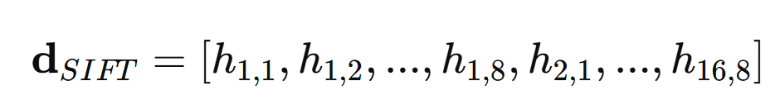
Cada gradiente en la subregión vota en este histograma local según:
La magnitud del gradiente determina el "peso" del voto.
La orientación del gradiente determina en cuál "bin" se asigna el voto.
El resultado final es un vector de dimensión 128 (16 subregiones × 8 bins/subregión):

